Slide 1
期末考试
考试形式
闭卷笔试，90分钟
考试题型
填空题：
单项选择题：
对错判断题：
简答题（基本概念、基本原理等）：
应用题：
成绩计算
考试成绩×70%+平时成绩×30%

Slide 2
电子计算机的设计思想
存储程序，程序控制
“存储程序”，是把指令以代码的形式事先输入到计算机的主存储器中，即用记忆数据的同 一装置存储执行运算的命令，这些指令按一定的规则组成程序
“程序控制”，是当计算机启动后，程序就会控制计算机按规定的顺序逐条执行指令，自动完成预定的信息处理任务
冯·诺依曼型计算机的设计思想
存储程序并按地址顺序执行

Slide 3
冯·诺依曼计算机的基本思想
采用二进制形式表示数据和指令。指令由操作码和地址码组成；
将程序和数据存放在存储器中，使计算机在工作时从存储器取出指令加以执行，自动完成计算任务。这就是“存储程序”和“程序控制”（简称存储程序控制）的概念；
指令的执行是顺序的，即一般按照指令在存储器中存放的顺序执行，程序分支由转移指令实现。
计算机由存储器、运算器、控制器、输入和输出设备五大基本部件组成，规定了5部分的基本功能

Slide 4
软件与硬件的逻辑等价性
软件的特点 易于实现各种逻辑和运算功能，但是常受到速度指标和软件容量的制约；
硬件的特点 可以高速实现逻辑和运算功能，但是难以实现复杂功能或计算，受到控制复杂性指标的制约。
随着大规模集成电路技术的发展和软件硬化的趋势，计算机系统软、硬件界限已经变得模糊了
任何操作可以由软件来实现，也可以由硬件来实现；任何指令的执行可以由硬件完成，也可以由软件来完成
对于某一功能采用硬件方案还是软件方案，取决于器件价格、速度、可靠性、存储容量、变更周期等

Slide 5
系统结构、组成与实现
计算机系统结构(Computer architecture）
  计算机系统的软件与硬件的界面－－指令系统
  程序员所看到的计算机属性－－外特性
计算机组成(Computer organization）＝组织
  计算机系统结构的逻辑实现
计算机实现(Computer implementation）
  计算机组成的物理实现
计算机系统的结构，组成，实现是三个完全不同的概念，相互间有着十分密切的依赖关系和相互的影响。广义的计算机系统结构即包括经典的指令集结构，也包括计算机组成和实现技术的研究

Slide 6
真值和机器数
真值：现实中真实的数值
机器数：计算机中用0和1数码组合表达的数值
定点数：固定小数点的位置表达数值的机器数
  定点整数：将小数点固定在机器数的最右侧表达的整数
  定点小数：将小数点固定在机器数的最左侧表达的小数
浮点数：小数点浮动表达的实数
无符号数：只表达0和正整数的定点整数
有符号数：表达负整数、0和正整数的定点整数
  符号位需要占用一个位，常用机器数的最高位
  0表示正数、1表示负数
  具有原码、反码、补码、移码

Slide 7

定点数的表示方法
定点表示：约定机器中所有数据的小数点位置是固定不变的。通常将数据表示成纯小数或纯整数
定点数x＝x₀x₁x₂…x_{n} 在定点机中表示如下(x₀表示符号位，0代表正号，1代表负号)
定点整数的小数点位置
定点小数的小数点位置

Slide 8
定点整数的表示范围
纯整数的表示范围为(x₁x₂…x_{n}各位均为0时最小；各位均为1时最大，x₀为符号位)
0≤|ｘ|≤ 2^{n} －1
例如：n＝8，最大值编码：11111111
表示： 11111111＝100000000－1
＝2⁸－1
目前计算机中多采用定点纯整数表示，因此将定点数表示的运算简称为整数运算

Slide 9
定点小数的表示范围
纯小数的表示范围为(x₁x₂…x_{n}各位均为0时最小；各位均为1时最大，x₀为符号位)
0≤|ｘ|≤1－2^{-n}
例如，n＝8，最大值编码：0.11111111
表示： 0.11111111 ＝1.0－0.00000001
＝1-2⁻⁸

Slide 10
浮点数的表示方法
数的科学表达法
把一个数的有效数字和数的范围在计算机的一个存储单元中分别予以表示
数的小数点位置随比例因子的不同而在一定范围内自由浮动
  一个十进制数Ｎ可以写成
Ｎ＝ 10e×Ｍ
  一个Ｒ进制数Ｎ可以写成
Ｎ＝Ｒ^{e}×Ｍ
M 尾数
e 指数
R 基数

Slide 11

阶码和尾数
用定点小数表示，给出有效数字的位数决定了浮点数的表示精度
表达指数部分
用整数形式表示，指明小数点在数据中的位置决定浮点数的表示范围
早期计算机表达法

Slide 12

32位单精度浮点数
IEEE 754标准
Ｅ：含阶符的阶码，8 位
阶码采用移码方式来表示正负指数
Ｓ：1位符号位
0表示正数
1表示负数
Ｍ：尾数，23位小数表示，小数点放在尾数域最前面

Slide 13

IEEE 754标准
64位双精度浮点数
Ｅ：含阶符的阶码，11位
Ｍ：尾数，52位小数
Ｓ：1位符号位

Slide 14
浮点数的规格化
例：156.78 =15.678×10¹
= 1.5678×10²
= 0.15678×10³=R^{E}×M
多种数据形式
那么，计算机中究竟采用哪种数据形式？
对于二进制数
1011.1101 =0.10111101 ×2⁺⁴
= 10.111101 ×2⁺²
= 1.0111101 ×2⁺³ （规格化表示法） = 1.0111101 ×2⁺¹¹ （规格化表示法）
=R^{E}×M
二进制数

Slide 15
规格化表示原则
IEEE 754标准
尾数最高有效位为1，隐藏，并且隐藏在小数点的左边（即：1≤M＜2）
32位单精度浮点数规格化表示
ｘ＝ (-1)^{s}×(1.Ｍ)× 2^{E-127}
e＝Ｅ－127（Ｅ＝e＋127）
64位双精度浮点数规格化表示
ｘ＝ (-1)^{s} ×(1.Ｍ)× 2^{E-1023}
e＝Ｅ－1023（Ｅ＝e＋1023）
指数真值e 用偏移码形式表示为阶码Ｅ

Slide 16
例1：浮点机器数 (41360000)₁₆，求真值
① 十六进制数展开成二进制数
0 100 0001 0011 0110 0000 0000 0000 0000
S
阶码E(8位)
尾数M(23位)
② 指数e＝阶码－127 ＝1000 0010－01111111
＝00000011=(3)₁₀
③ 包括隐藏位1的尾数1.M ＝1.011011
④ X＝(-1)^{s}×1.M×2e ＝＋(1.011011)×2³
＝＋1011.011＝(11.375)₁₀

Slide 17
例2：真值20.59375，求32位单精度浮点数
① 分别将整数和分数部分转换成二进制数
20.59375＝10100.10011
② 移动小数点，使其在第1、2位之间
10100.10011＝1.010010011×2⁴
e＝4
E＝4+127＝131＝10000011
S＝0
M＝010010011
③ 得到32位浮点数的二进制存储格式为：
0 100 0001 1010 0100 1100 0000 0000 0000
＝(41A4C000)₁₆

Slide 18
数的机器码表示
正数的原码、反码、补码等于真值，只有负数才分别有不同的表示方法
采用补码，减法运算可以用加法运算实现，节省硬件，目前机器中广泛采用补码表示法
有些机器用原码进行存储和传送，运算时改用补码
有些机器做加减法时用补码，做乘除法时用原码
移码表示法主要用于表示浮点数的阶码，可以直接比较大小。表示范围和补码相同，只有最高位相反

Slide 19



0-3位
4-7位
表2.1 ASCII字符编码表
 | 0000 | 0001 | 0010 | 0011 | 0100 | 0101 | 0110 | 0111
0000 | NUL | DEL | SP | 0 | @ | P | ` | p
0001 | SOH | DC1 | ! | 1 | A | Q | a | q
0010 | STX | DC2 | " | 2 | B | R | b | r
0011 | ETX | DC3 | # | 3 | C | S | c | s
0100 | EOT | DC4 | $ | 4 | D | T | d | t
0101 | ENQ | NAK | % | 5 | E | U | e | u
0110 | ACK | SYN | & | 6 | F | V | f | v
0111 | BEL | ETB | ' | 7 | G | W | g | w
1000 | BS | CAN | ( | 8 | H | X | h | x
1001 | HT | EM | ) | 9 | I | Y | i | y
1010 | LF | SUB | * | : | J | Z | j | z
1011 | VT | ESC | + | ; | K | [ | k | {
1100 | FF | FS | , | < | L | \ | 1 | |
1101 | CR | GS | - | = | M | ] | m | }
1110 | SO | RS | . | > | N | ^ | n | ~
1111 | SI | US | / | ? | O | _ | o | DEL

Slide 20
汉字的表示方法
字符代码化（输入）
汉字的输入编码、交换码、汉字内码、字模码是计算机中用于输入、内部处理、交换、输出四种不同用途的编码，不要混为一谈
输入码向机内码转换
机内码
机内码向字形码转换
显示输出
打印输出

Slide 21
校验码
校验码：能够发现甚至纠正信息传输或存储过程中出现错误的编码
检错码：仅能检测出错误的编码
纠错码：能够发现并纠正错误的编码
最简单且应用广泛的检错码：奇偶校验码
  奇校验：使包括校验位在内的数据中为“1”的个数恒为奇数
  偶校验：使包括校验位在内的数据中为“1”的个数恒为偶数（包括0）
  只能检测出奇数个位出错的情况，不能纠错

Slide 22
计算机的数据表示
编码：用文字、符号或者数码来表示某种信息（数值、语言、操作指令、状态）的过程
整数编码
  定点数，无符号数，有符号数（补码），BCD
实数编码
  浮点数，单精度，双精度，规格化
字符编码：ASCII码
汉字编码
  输入码，机内码，交换码，字形码
国际字符编码：Unicode

Slide 23
2.2.3 溢出概念与检验方法
两个正数相加,结果为负（即：大于机器所能表示的最大正数）,称为上溢。
两个负数相加,结果为正（即：小于机器所能表示的最小负数),称为下溢。
运算出现溢出，结果就是错误的

Slide 24
产生“溢出”的原因：
分析可知，当最高有效数值位的运算进位与符号位的运算进位不一致时，将产生运算“溢出”
进一步结论：
当最高有效位产生进位而符号位无进位时,产生上溢；
当最高有效位无进位而符号位有进位时,产生下溢。

Slide 25
“溢出”检测方法：
为了判断“溢出”是否发生,可采用两种检测的方法。
第一种方法：采用双符号位法, 称为“变形补码”或“模4补码”,可使模2补码所能表示的数的范围扩大一倍
第二种溢出检测方法：采用“单符号位法”。
当最高有效位产生进位而符号位无进位时,产生上溢；
当最高有效位无进位而符号位有进位时,产生下溢。
故：溢出逻辑表达式为： V＝C_{f}⊕C_{o}
其中: C_{f}为符号位产生的进位,C_{o}为最高有效位产生的
进位。（显然：此逻辑关系可用异或门方便地实现）
在定点机中，当运算结果发生溢出时,机器通过逻
辑电路自动检查出溢出故障,并进行中断处理。

Slide 26
IEEE754标准的舍入处理
就近舍入 就是通常所说的“四舍五入”
  多余位：10010 → 向最低有效位进位
  多余位：01111 → 截尾
  多余位：10000 → 最低有效位为0：截尾；最低有效位为1，进位
朝0舍入 朝数轴原点方向舍入（截尾）
朝＋∞舍入 对正数，只要多余位不全为0，则向最低有效位进1；对负数，则是截尾
朝－∞舍入 对正数，截尾；对负数，只要多余位不全为0，则向最低有效位进1

Slide 27
3.1 存储器分类
★ 按存储介质分
半导体存储器：用半导体器件组成的存储器
磁表面存储器：用磁性材料做成的存储器
★ 按存储方式分
随机存储器：任何存储单元的内容都能被随机存取，且存取时间和存储单元的物理位置无关
顺序存储器：只能按某种顺序来存取，存取时间和存储单元的物理位置有关
★ 按存储器的读写功能分：ROM，RAM
★ 按信息的可保存性分：非永久记忆，永久记忆
★ 按在计算机系统中的作用分：
主存、辅存、高速缓存、控制存储器

Slide 28
3.2 主存储器的技术指标
存储容量
  主存存储容量：以字节B（Byte）为基本单位
  半导体存储器芯片：以位b （Bit）为基本单位
  存储容量以2¹⁰＝1024规律表达KB，MB，GB和TB
  厂商常以10³＝1000规律表达KB，MB，GB和TB
存取时间（访问时间）
  发出读/写命令到数据传输操作完成所经历的时间
存取周期
  两次存储器访问所允许的最小时间间隔
  存取周期大于等于存取时间
存储器带宽（数据传输速率）
  单位时间里存储器所存取的信息量

Slide 29
存储器与CPU连接
CPU对存储器进行读/写操作，首先由地址总线给出地址信号，然后要对存储器发出读操作或写操作的控制信号，最后在数据总线上进行信息交流。所以，存储器与CPU之间，要完成:
① 地址线的连接；
② 数据线的连接；
③ 控制线的连接。
存储器芯片的容量是有限的,为了满足实际存储器的容量要求，需要对存储器进行扩展。

Slide 30
位扩展法：只加长每个存储单元的字长，而不增加存储单元的数量
中央
处理器
CPU
A0
A12
D0
:
:
D7
8
7
6
5
4
3
2
…
8k×1
8K×1位扩展组成的8K×8 RAM
演示

Slide 31
字扩展法：仅增加存储单元的数量，而各单元的位数不变
A15
A14
CPU
A0
A13
WE
D0~D7
11
10
01
00
2:4
译码器
CE
16K×8
WE
CE
16K×8
WE
CE
16K×8
WE
CE
16K×8
WE
…
16K×8字扩展法组成64K×8 RAM
演示

Slide 32
字位同时扩展法：既增加存储单元的数量，也加长各单元的位数
D4--D7
D3--D0
A0
A1
…
A9
WE
CPU
A10
2114
CS R/W
2114
CS R/W
2114
CS R/W
2114
CS R/W
字位同时扩展：2114存储芯片1K×4扩展成2K×8存储器

Slide 33
字、位同时扩展法:
存储器系统的存储容量： M×N位
使用芯片的存储容量：L×K位(L≤M，K≤N)
需要存储器芯片个数：(M×N)/(L×K)
[例]： 利用2K×4位的存储芯片，组成16K×8位的存储器，共需要多少块芯片？
[解]：（16K×8）/（2K×4）＝8×2＝16
即：共需16块芯片。(既需要位扩展，又需要字扩展）
[又例]：利用1K×4位的存储芯片，组成2K×8位的存储器，共需要芯片数：
（2K×8）/（1K×4）= 2×2=4

Slide 34
刷新方式
刷新周期
  从上次对整个存储器刷新结束时刻，到本次对整个存储器完成全部刷新一遍为止的时间间隔
  一般为2ms，4ms或8ms
刷新方式
  集中式
  分散式
  异步式

Slide 35
3.3 高速存储器
3.4.1 双端口存储器
同一个存储器具有两组相互独立的读写控制线路,提供了两个相互独立的端口，都可以对存储器中任何位置上的数据进行独立的存取操作
3.4.2 多模块交叉存储器
每个模块各自以等同的方式与CPU传送信息。
连续地址分布在相邻的模块，对连续字的成块传送可以重叠进行实现流水线并行存取
3.4.3 相联存储器
按内容寻址的存储器
把存储单元所存内容的某一部分作为检索项，去检索该存储器，并对存储器中与该检索项符合的存储单元内容进行读出或写入

Slide 36
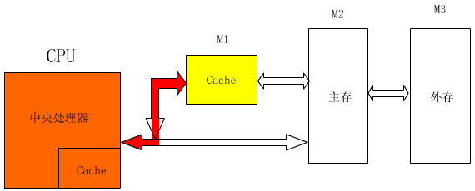
3.4 Cache存储器
在相对容量较大而速度较慢的主存与高速处理器之间设置的少量但快速的存储器
主要目的：提高存储器速度
为追求高速，包括管理在内的全部功能由硬件实现
Cache: a safe place for hiding or storing things.

Slide 37
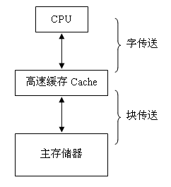
Cache基本原理
CPU与cache之间的数据交换以字(字节)为单位
Cache与主存间的数据传送以数据块为单位
一个块(Block)由若干字组成

Slide 38
高速命中(Hit)：微处理器读取主存的内容已包含在Cache中，可以直接读取Cache，不用访问主存
高速失效(Miss)、缺失、未命中：微处理器读取主存的内容不在Cache中，需要访问主存读取一个数据块
开始
从CPU接收地址RA
Cache中含RA？
N（失效miss）
从主存读含RA的块
Y（命中hit）
向CPU传送RA的字
从Cache读RA的字送CPU
结束
向Cache传送含RA的主存块

Slide 39
1、Cache以块为单位进行操作
2、当CPU发出访内操作请求后，首先由Cache控制器判断当前请求的字是否在Cache中，若在，叫命中，否则，不命中
3、 若命中：
  若是“读”请求，则直接对Cache读，与主存无关
  若是“写”请求：
    Cache单元与主存单元同时写（Write through写）
    只更新Cache单元并加标记，移出时修改主存（写回Copy back）
    只写入主存，并在Cache中加标记，下次从MM读出，保证正确。
4、未命中时：
  若是“读”请求，则从主存读出所需字送CPU，且把含该字的一块送Cache，称“装入通过”，若Cache已满，置换算法；
  若是“写”请求，直接写入主存。

Slide 40
Cache的命中率
N_{c}
h＝命中率
N_{c}＝cache完成存取的总次数
N_{m}＝主存完成存取的总次数
命中率（Hit Rate）：高速命中的概率
h=
N_{c} +N_{m}
cache/主存系统的平均访问时间t_{a}：
t_{a}=ht_{c}+(1-h)t_{m}
t_{c}＝命中时的cache访问时间
t_{m}＝未命中时的主存访问时间

Slide 41
Cache的访问效率e
t_{c}
t_{c}
e=
=
t_{a}
ht_{c}+ (1-h)t_{m}
1
=
h+ (1-h)r
1
=
r+ (1-r)h
设r=t_{m}/t_{c}表示主存慢于cache的倍率

Slide 42
【例5】CPU执行一段程序时，cache完成存取的次数为1900次，主存完成存取的次数为100次，已知cache存取周期为50ns，主存存取周期为250ns，求cache/主存系统的效率和平均访问时间。
【解】
h=N_{c}/(N_{c}+N_{m})=1900/(1900+100)=0.95
r=t_{m}/t_{c}=250ns/50ns=5
e=1/(r+(1-r)h)=1/(5+(1-5)×0.95)=83.3%
t_{a}=t_{c}/e=50ns/0.833=60ns
或者，t_{a}=h·t_{c}+(1-h)·t_{m}=60ns

Slide 43
Cache结构
Cache的数据块称为行（线Line，槽Slot）
  用Li表示，其中i=0,1,…,m-1，共有m=2^{r}行
主存的数据块称为块（Block）
  用Bj表示，其中j=0,1,…,n-1，共有n=2^{s}块
行与块是等长的，包含k=2^{w}个主存字
  字是CPU每次访问存储器时可存取的最小单位
Cache由数据存储器和标签存储器组成
  数据存储器：高速缓存主存数据
  标签存储器：保存数据所在主存的地址信息

Slide 44
主存与Cache的地址映射
Cache通过地址映射(mapping)的方法确定主存块与Cache行之间的对应关系，确定一个主存块应该存放到哪个Cache行中
全相联映射(fully associative mapping)
  可以将一个主存块存储到任意一个Cache行
直接映射(direct mapping)
  将一个主存块存储到唯一的一个Cache行
组相联映射(set associative mapping)
  可以将一个主存块存储到唯一的一个Cache组中任意一个行
直接映射、2/4/8路组相联映射使用较多

Slide 45
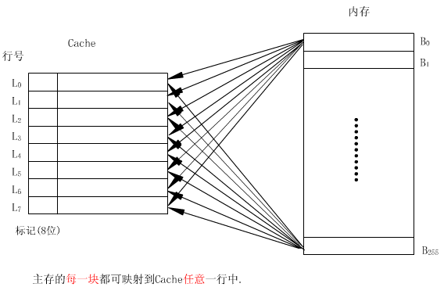
全相联映射
优点：命中率较高，Cache的存储空间利用率高
缺点：线路复杂，成本高，速度低

Slide 46
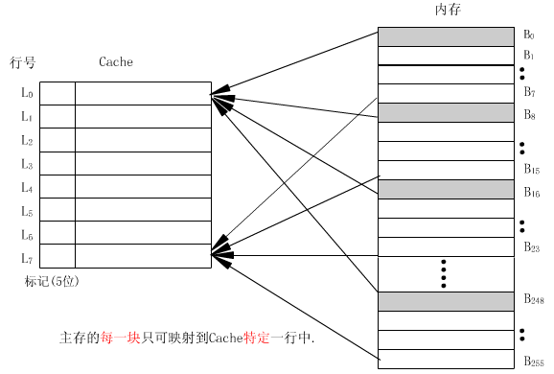
直接映射
优点：硬件简单，容易实现
缺点：命中率低， Cache的存储空间利用率低

Slide 47
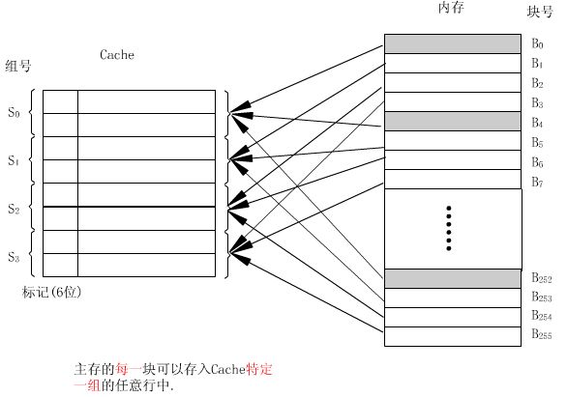
组相联映射
组间采用直接映射，组内为全相联
硬件较简单，速度较快，命中率较高

Slide 48
替换策略
替换问题
  新主存块要进入Cache，决定替换哪个原主存块
  直接映射，只能替换唯一的一个Cache行
  全相联和组相联，需要选择替换策略（算法）
1. 最不常用(LFU: least-frequently used)
替换使用次数最少的块
2. 最近最少使用法(LRU: least-recently used)
本指替换近期最少使用的块，实际实现的是替换最久没有被使用的块
3. 随机法(random)
随意选择被替换的块，不依赖以前的使用情况

Slide 49
3.5 虚拟存储器
虚拟存储器：
在主存-外存层次间
借助于磁盘辅助存储器实现
由系统软件和辅助硬件管理
以透明方式提供给用户
一个比实际主存空间大得多的程序地址空间
作用：扩大主存容量，提高辅存访问速度，有效管理存储系统
虚拟：利用其他部件实现的本来不存在的事物或属性
透明：本来存在的事物或属性，从某种角度看似乎不存在

Slide 50
物理地址（实地址）：（对应主存物理空间）由CPU地址引脚送出，用于访问主存的地址
虚拟地址（虚地址）：（对应主存逻辑空间）由编译程序生成的，是程序的逻辑地址
CPU理解虚拟地址，并将其转换成物理地址
主存-外存层次的基本信息传送单位
段：按程序逻辑划分为可变长的块，称为段
页：机械地划分为大小相同的块，称为页面
段页：程序按模块分段，段内分页

Slide 51
虚拟存储器的管理
段式管理：把主存按段分配的存储管理方式
优点：段的界线分明，段易于编译、管理、修改和保护，便于多道程序共享
缺点：段的长度各不相同，主存空间分配麻烦
页式管理：以定长页面进行存储管理的方式
优点：页的起点和终点地址固定,方便造页表,新页调入主存也很容易掌握，比段式空间浪费小
缺点：处理、保护和共享都不及段式来得方便
段页式管理：分段和分页相结合的存储管理方式
优点：综合段式和页式管理方式的特点
缺点：需要多次查表过程

Slide 52
页式虚拟存储器
逻辑页：页式虚拟存储系统中，虚拟空间分成页；
物理页：主存空间也分成同样大小的页。
虚存地址分为两个字段：高字段为逻辑页号，低字段为页内行地址。
实存地址也分两个字段：高字段为物理页号，低字段为页内行地址。
逻辑页号
页内行地址
物理页号
页内行地址

Slide 53
页式管理的地址变换：用页表
页表基址寄存器
虚存地址
页面基地址
逻辑页号 页内行地址
+
控制位 主存页面号
物理页号 页内行地址
页表(在主存中)
实存地址

Slide 54
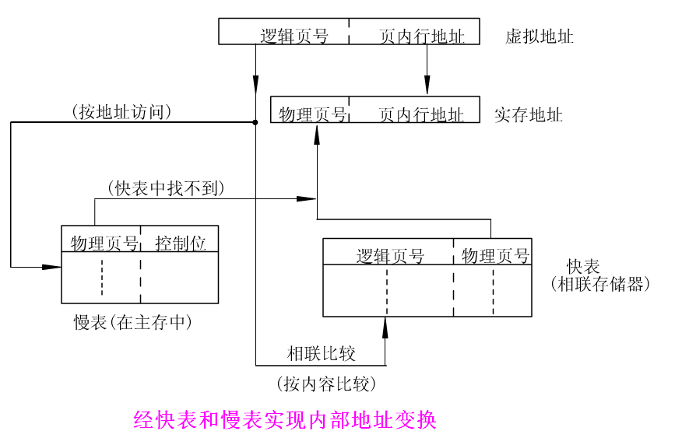
快表与慢表

Slide 55
段式虚拟存储器
实存空间
程序分段空间
（外存〕
未用
段 0
段 4
未用
段 2
段 3
未用
段表（在主存中）
长度1K
段0
段号 段起点 装入位 段长
0 1000 1 1K
1 0
2 6120 1 3K
3 9192 1 1K
4 2624 1 2K
长度2K
段1
长度3K
段2
长度1K
段3
长度2K
段4

Slide 56
段式管理的地址变换：用段表
段表基址寄存器
虚存地址
段表基地址
段号 段内地址
+
段起址
装入位
段长
段号
+
主存地址
段表(在主存中)
实存地址

Slide 57
段页式虚拟存储器
基号 段号 页号 页内地址
逻辑地址
C 1 2 d
程序A段表
物理页号
基址寄存器
S _{A+0}
物理地址
10 d
SA
SB
SC
S _{B+1}
S _{A+2}
页表
S _{A+3}
+
A+0
1
程序C段表
A+1
2
S _{C+0}
A
B
C
C0段
S _{C+1}
+
B+0
8
S _{C+2}
B+1
7
B+2
10
C1段
C+0
12
C+1
4
C2段

Slide 58
3.6 存储保护
多个程序同时存在于存储器中，需要保护
⑴ 存储区域保护：
界限保护
页表和段表保护
键式保护
环状保护
⑵ 访问方式保护：
设置访问权限：读R、写W、执行E的组合
特权保护

Slide 59
4.1指令系统的发展与性能要求
指令系统决定了计算机的基本功能，指令系统的设计是计算机系统设计的一个核心问题。它不仅与计算机的硬件设计紧密相关，而且直接影响到系统软件设计的难易程度。
完善的计算机的指令系统应具备：
1、完备性：一台计算机中最基本的、必不可少的指令构成了指令系统的完备性。
2、有效性：指利用该指令系统所提供的指令编制的程序能够产生高效率。高效率主要表现在空间和时间方面，即占用存储空间小、执行速度快。
3、规整性：指令操作的对称性和匀齐性，指令格式与数据格式的一致性。
（1）对称性：在指令系统中，所有寄存器和存储单元都可同等对待，这对简化程序设计，提高程序的可读性非常有用。
（2）匀齐性：是指一种操作性质的指令可以支持各种数据类型。
（3）指令的格式与数据格式的一致性：指令长度与数据长度有一定关系，以方便存取和处理。
4、兼容性：兼容性一般是指计算机的体系结构设计基本相同，机器之间具有相同的基本结构、数据表示和共同的基本指令集合。

Slide 60
[例1] 分析指令格式的特点
15 9 |  | 7 4 | 3 0
OP | -------- | 源寄存器 | 目标寄存器
单字长二地址指令
操作码字段OP长度为7位，可指定128条指令
源寄存器和目标寄存器都是通用寄存器（可分别指定16个）。两个操作数均在寄存器中，所以是寄存器－寄存器型指令
这种指令结构常用于算术逻辑运算类指令

Slide 61
[例2] 分析指令格式的特点
15 9 |  | 7 4 | 3 0
OP | -------- | 源寄存器 | 变址寄存器
位移量(16位)
双字长二地址指令，用于访问存储器
操作码字段OP为6位，可以指定64种操作
一个操作数在源寄存器（共16个），另一个操作数在存储器中（由变址寄存器和位移量决定）,所以是寄存器－存储器型指令

Slide 62
常用数据寻址方式
隐含寻址：在指令中不明显地给出操作数的地址
寄存器寻址：指令中给出的操作数地址不是内存的地址单元号，而是通用寄存器的编号。即操作数不放在内存中，而是放在通用寄存器中
立即寻址：指令的地址字段指出的不是操作数的地址，而直接是操作数本身
直接寻址：在指令格式的地址字段中，直接给出操作数在内存的地址
寄存器间接寻址：指令中指定的寄存器中的内容不是操作数，而是操作数的地址
基址(寄存器相对)寻址：基址寄存器的内容加上指令中给定的形式地址(偏移量)，形成操作数的有效地址

Slide 63
寻址方式总结
在指令中
立即（数）寻址
在寄存器中
寄存器寻址
存储器直接寻址
寄存器间接寻址
间接寻址
在主存中
存储器间接寻址
基址寻址
变址寻址
基址加变址寻址
直接寻址
在I/O端口中
寄存器间接寻址

Slide 64
4.5.1 指令的分类
数据传送指令
  实现主存与寄存器之间、寄存器与寄存器之间或立即数到寄存器和主存的数据传送
算术运算指令
  实现加、减、乘、除等运算的指令
逻辑运算指令
  实现逻辑与、或、非、异或，以及移位等操作的指令
程序控制转移指令
  无条件转移指令、有条件转移指令、子程序调用和返回指令等
输入输出指令
  CPU与外设之间传送数据的指令

Slide 65
5.1.1 CPU的功能
★ 指令控制
保证机器按程序规定的顺序取出执行
★ 操作控制
CPU产生每条指令所对应的操作信号，并把各种操作信号送往相应的部件，从而控制这些部件按指令的要求进行动作
★ 时间控制
对各种操作的实施时间进行定时
★ 数据加工
对数据进行算术运算和逻辑运算处理

Slide 66
5.1.2 CPU的基本组成
控制器完成对整个计算机系统操作的协调与指挥。
(1) 控制机器从内存中取出一条指令，并指出下一条指令在内存中的位置；
(2) 对指令进行译码，并产生相应的操作控制信号，送往相应的部件，启动规定的动作；
(3) 指挥并控制CPU、内存与输入/输出（I/O）设备之间数据流动的方向
运算器是数据加工处理部件，所进行的全部操作由控制器发出的控制信号指挥
(1)执行所有的算术运算；
(2)执行所有的逻辑运算，并进行逻辑测试

Slide 67
CPU的基本模型
取指控制
执行控制
CPU
算术逻辑单元
时钟
ALU
状态条件寄存器
操作控制器
时序产生器
状态反馈
累加器AC
c
程序计数器PC
指令译码器
c
c
c
指令寄存器IR
地址寄存器AR
缓冲寄存器DR
c
地址总线ABUS
存储器
I/O
数据总线DBUS

Slide 68
5.1.3 CPU中的主要寄存器
数据缓冲寄存器（DR）
  暂时存放由内存读出或写入的指令或数据字
指令寄存器（IR）
  保存当前正在执行的一条指令
程序计数器（PC）
  确定下一条指令的地址
地址寄存器（AR）
  保存当前CPU所访问的内存单元的地址
累加寄存器（AC）
  最常使用的一个通用寄存器
状态条件寄存器（PSW）
  保存由算术和逻辑指令的结果建立的各种条件码

Slide 69
5.2 指令周期
取指令
执行指令
指令的执行过程
—读取指令
    指令地址送入主存地址寄存器
    读主存，读出内容送入指定的寄存器
—分析指令
—按指令规定内容执行指令
    不同指令的操作步骤数
    和具体操作内容差异很大
—检查有无中断请求
    若无，则转入下一条指令的执行过程
形成下一条指令地址

Slide 70
5.3.1 时序信号的作用和体制
计算机的协调动作需要时间标志，而且需要采用多级时序体制。而时间标志则用时序信号来体现。
硬布线控制器中，时序信号往往采用主状态周期-节拍电位-节拍脉冲三级体制。
主状态周期（指令周期）：包含若干个节拍周期，可以用一个触发器的状态持续时间来表示
节拍电位（机器周期）：表示一个CPU 周期的时间，包含若干个节拍脉冲
节拍脉冲（时钟周期）：表示较小的时间单位
微程序控制器中，时序信号则一般采用节拍电位-节拍脉冲二级体制。

Slide 71
主状态周期-节拍电位-节拍脉冲
主状态周期
节拍电位1
节拍电位2
节拍脉冲

Slide 72
5.3.3 控制方式
控制不同操作序列时序信号的方法
1. 同步控制方式
已定的指令在执行时所需的CPU周期（机器周期）数和时钟周期数都固定不变。例如采用完全统一的机器周期执行各种不同的指令
2. 异步控制方式
控制器发出某一操作控制信号后，等待执行部件完成操作后发“回答”信号，再开始新的操作
3. 联合控制方式
同步控制和异步控制相结合的方式

Slide 73
5.8.1 并行处理技术
并行性（Parallelism）：
在同一时刻或是同一时间间隔内完成两种或两种以上性质相同或不相同的工作
  同时性（Simultaneity）：同一时刻发生的并行性
  并发性（Concurrency）：同一个时间间隔内发生的并行性
并行性的等级
  指令内部并行：微操作之间
  指令级并行（ILP：Instruction Level Parallel）
  线程级并行（TLP：Thread Level Parallel ）
  程序级并行
  系统级并行：分布式系统、多机系统、机群系统

Slide 74
提高并行性的技术途径
时间重叠（Time-interleaving）＝时间并行
多个过程在时间上相互错开，轮流重叠地使用同一套硬件设备的各个部分
资源重复（Resource-replication）＝空间并行
通过重复设置资源（尤其是硬件资源），提高性能
资源共享（Resource-sharing）
使多个任务按一定时间顺序轮流使用同一套硬件设备
  单机系统中并行性的发展→9.1.3
    指令流水线，部件冗余，分时系统
  多机系统中并行性的发展→9.1.4
    多机系统
    耦合度：松散耦合、紧密耦合

Slide 75
流水线的特点
流水线实际上是把一个功能部件分解成多个独立的子功能部件（一个任务也就分成了几个子任务，每个子任务由一个子功能部件完成），并依靠多个子功能部件并行工作来缩短所有任务的执行时间
流水线有助于提高整个程序（所有任务）的吞吐率，但并没有减少每个指令（任务）的执行时间
流水线各个功能段所需时间应尽量相等。否则，时间长的功能段将成为流水线的“瓶颈”，会造成流水线的“阻塞”（Stall）
流水线开始需要“通过时间” (Fill)和最后需要“排空时间”(Drain)。流水线只有处理连续不断的任务才能发挥其效率

Slide 76
5.8.3 流水线中的主要问题
流水线中存在一些相关(冲突、冒险Hazard，相关、依赖Dependence，竞争Competition)的情况，它使得下一条指令无法在设计的时钟周期内执行。这些相关将降低流水线性能
主要有三种类型的相关（冲突）
  结构相关（资源冲突）：当指令重叠执行过程中，硬件资源满足不了指令重叠执行的要求
  数据相关（数据冲突） ：在同时执行的多条指令中，一条指令依赖前一条指令的执行结果(数据)却无法得到
  控制相关（控制冲突）：流水线遇到分支指令或其他改变PC值的指令

Slide 77
5.9 RISC CPU
RISC的三个要素
(1)一个有限的简单的指令集
(2)CPU配备大量的通用寄存器
(3)强调对指令流水线的优化

Slide 78
6.1 总线的概念和结构形态
总线是构成计算机系统的互连机构，是多个系统功能部件之间进行数据传送的公共通路
单处理器系统的总线，大致分为三类：
内部总线：CPU内部连接各寄存器及运算部件之间的总线
系统总线：CPU同计算机系统的其他高速功能部件，如存储器、通道等互相连接的总线
I/O总线：中低速I/O设备间互相连接的总线

Slide 79
总线特性
物理特性：物理连接方式，包括总线的根数、排列方式，总线的插头、插座的形状等
功能特性：描述总线中每一根线的功能
电气特性：定义每一根线上信号的传递方向及有效电平范围。送入CPU的信号叫输入信号(IN)，从CPU发出的信号叫输出信号(OUT)
时间特性: 定义了每根线在什么时间有效，即总线上各信号有效的时序关系
为了方便各个功能部件的连接，
广泛应用的总线都实现了标准化

Slide 80
总线带宽
总线带宽＝总线传输速率＝吞吐率
  单位时间传输的数据量
  每秒兆字节（MB/S）或每秒位（bps）
总线带宽＝传输的数据量÷需要的时间
举例
5MHz的8086微处理器
  16÷（4×0.2×10⁻⁶）bps＝20×10⁶ bps＝2.5 MB/S
66MHz的Pentium，基本非流水线总线周期
  64÷2×66×10⁶ bps＝264 MB/S
66MHz的Pentium，2-1-1-1猝发读周期
  32÷5×66×10⁶ B/S＝422.4 MB/S

Slide 81
【例1】(1)某总线在一个总线周期中并行传送4个字节的数据，假设一个总线周期等于一个总线时钟周期，总线时钟频率为33MHz，则总线带宽是多少?
(2)如果一个总线周期中并行传送64位数据，总线时钟频率升为66MHz，则总线带宽是多少?
解：(1) 设总线带宽用Dr表示，总线时钟周期用T=1/f表示，一个总线周期传送的数据量用D表示， 根据定义可得:
Dr=D/T=D×1/T=D×f
=4B×33×1000000/s=132MB/s
(2) 64位=8B
Dr=D×f=8B×66×1000000/s=528MB/s
此处：1MB＝10⁶ B

Slide 82
1.单总线结构
在单处理器的计算机中，使用一条单一的系统总线来连接CPU、主存和I/O设备，叫做单总线结构。
要求连接到总线上的逻辑部件必须高速运行，以便在某些设备需要使用总线时能迅速获得总线控制权；当不再使用总线时，能迅速放弃总线控制权。
系统总线
CPU
主存
设备
接口
设备
接口
单总线结构

Slide 83
2.双总线结构
在CPU和主存之间专门设置了一组高速的存储总线，使CPU可通过专用总线与存储器交换信息，减轻了系统总线的负担，主存仍可通过系统总线与外设之间实现DMA操作，而不必经过CPU
系统总线
存储总线
CPU
主存
设备
适配器
设备
适配器
双总线结构

Slide 84
3.三总线结构
系统总线
CPU
存储总线
主存
IOP
I/O总线
三总线结构
设备
适配器
设备
适配器

Slide 85
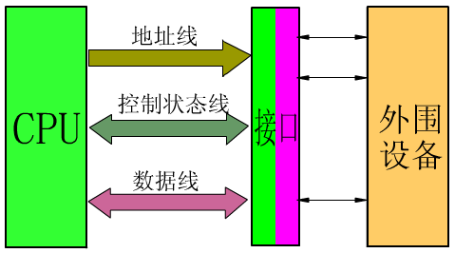
6.2 总线接口
1.串行传送
只有一条传输线，每次一位，按顺序来传送表示一个数码的所有二进制位(bit)
2.并行传送
每个数据位都需要单独一条传输线。二进制数“0”或“1”在不同的线上同时进行传送
演示
演示

Slide 86

串行通信
串行通信：将数据分解成二进制位用一条信号线，一位一位顺序传送的方式
串行通信的优势：用于通信的线路少，因而在远距离通信时可以极大地降低成本
通信协议（通信规程）：收发双方共同遵守
解决传送速率、信息格式、位同步、字符同步、数据校验等问题
串行通信适合于远距离数据传送，也常用于速度要求不高的近距离数据传送
PC系列机上有两个串行异步通信接口、键盘、鼠标器与主机间采用串行数据传送

Slide 87
通信方式
串行异步通信：以字符为单位进行传输
串行同步通信：以一个数据块（帧）为传输单位，每个数据块附加1个或2个同步字符，最后以校验字符结束
传输制式
  全双工：双根传输线，能够同时发送和接收
  半双工：单根传输线，不能同时发送和接收
  单工：单根传输线只用作发送或只用作接收
调制解调器Modem：通信线路信号与计算机数字信号相互转换的设备
演示

Slide 88


起止式异步通信字符格式
字符
起始位
数据位
校验位
停止位
空闲位
0/1
0/1
…
0/1
0/1
1
0
1
1
1
低位
高位
起始位——每个字符开始传送的标志，起始位采用逻辑0电平
数据位——数据位紧跟着起始位传送。由5～8个二进制位组成，低位先传送
校验位——用于校验是否传送正确；可选择奇检验、偶校验或不传送校验位
停止位——表示该字符传送结束。停止位采用逻辑1电平，可选择1、1.5或2位
空闲位——传送字符之间的逻辑1电平，表示没有进行传送

Slide 89
数据传输速率
数据传输速率＝比特率（Bit Rate）
  每秒传输的二进制位数bps
  字符中每个二进制位持续的时间长度都一样，为数据传输速率的倒数
进行二进制数码传输，每位时间长度相等：
比特率＝波特率（Baud Rate）
过去，限制在50 bps到9600 bps之间
现在，可以达到115200 bps或更高

Slide 90
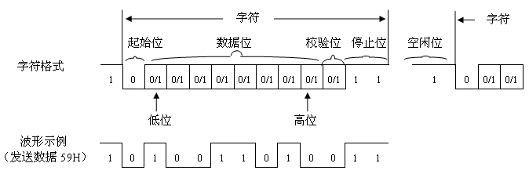
【例2】 利用串行方式传送字符，每秒钟传送的数据位数常称为波特。假设数据传送速率是120个字符/秒，每一个字符格式规定包含10个数据位(起始位、停止位、8个数据位)，问传送的波特数是多少？每个数据位占用的时间是多少？
【解】：波特数为：10位×120/秒=1200波特
每个数据位占用的时间Td是波特数的倒数：
Td=1/1200=0.833×0.001s=0.833ms
发送8位数据：59H＝01011001B，偶校验、两个停止位

Slide 91
6.3.1 总线的仲裁
主设备(Master)：控制总线完成数据传输
从设备(Slave)：被动实现数据交换
总线仲裁：决定当前控制总线的主设备
  集中仲裁：中央仲裁器负责
  分布仲裁：比较各个主设备仲裁号决定
某一时刻，只能有一个主设备控制总线，
其它设备此时可以作为从设备
某一时刻，只能有一个设备向总线发送数据，
但可以有多个设备从总线接收数据

Slide 92


外围设备
像素和分辨率
像素：组成图像的最小单位，显示器上的发光点
点距：相邻像素的距离（相同色彩点的距离）
0.31mm、0.28mm、0.25mm ……
分辨率：显示器所能表示的像素个数
分辨率＝水平点数×垂直点数
640×480
800×600
1280×1024 ……
点距越小，显示的图像越细腻
分辨率越高，所能表达的图像信息越多

Slide 93
灰度和色彩
灰度级：黑白显示器所显示的像素点的亮暗差别,彩色显示器所能表现的颜色数量(彩色深度)
单色显示器：只有两级灰度的显示器
黑白显示器：具有多种灰度级的黑白显示器
彩色显示器：红、绿、蓝三色发光点组成
灰度和彩色深度与显示存储器有关。如果使用8个二进制位表达一个像素的灰度，则可以有256种不同的亮度。如果红、绿、蓝三色都用8个二进制位表达，则彩色图像就具有2²⁴（16M）种颜色，被成为真彩色
灰度级越多，图像层次感越强；色彩数越多，图像越清楚逼真

Slide 94
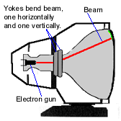
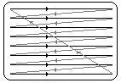

刷新和扫描
刷新：使电子束不断地重复扫描整个屏幕的过程
不感到闪烁的刷新频率：＞30次/秒
模拟电视标准：每秒刷新50帧图像
光栅扫描：光栅扫描是从上至下顺序扫描整个屏幕
  逐行扫描
  隔行扫描
扫描频率：完成一帧所花时间的倒数，也叫刷新频率(每个像素在一秒内被刷新次数)
刷新频率越高、图像越稳定，感觉越舒服

Slide 95
磁记录方式
磁记录方式是一种编码方法，将数字信息转换成磁化单元
归零制（RZ）：Return to Zero
  正脉冲电流表示“1”，负脉冲电流表示“0”；
  不论记录“0”或“1”，在记录下一信息前，记录电流恢复到零电流
  简单易行，记录密度低，改写磁层上的记录比较困难，一般是先去磁后写入。
  具有自同步能力（能从磁头读出信号中分离获得同步/选通信号）
不归零制（NRZ）：NonReturn to Zero Change
  磁头线圈始终有电流
  对连续记录的“1”和“0”，写电流的方向是不改变的。
  无自同步能力。

Slide 96
磁记录方式
见“1”就翻的不归零制（NRZ1）NonReturn to Zero Change On One
  磁头线圈始终有电流通过。
  在记录“1”时，电流改变方向，写“0”电流保持不变。
  不具备自同步能力，需要引用外同步信号
调相制（PM）：又称相位编码（PE）Phase Mudulation
  记录数据“0”时，规定磁化翻转的方向由负变为正，记录数据“1”时从正变为负
  “0”，“1”的读出信号相位不同，抗干扰能力强（磁带多用此）。
  具有自同步能力

Slide 97
磁记录方式
调频制（FM）Frequency Modulation
  记录“1”时，不仅在位周期的中心产生磁化翻转，而且在位与位之间的边界处要翻转一次。记录“0”时，位周期中心不产生磁化翻转，但位与位之间的边界处要翻转一次。
  具有自同步能力。
改进调频制（MFM）Modified Frequency Modulation
  记录数据“1”时在位周期中心磁化翻转一次，记录数据“0”时不翻转。
  连续两个或两个以上“0”时，在位周期的起始位置翻转一次，而不是在每个位周期的起始处都翻转。
  具有自同步能力

Slide 98
记录方式：代码0或1的写入电流波形
数据序列 1 0 0 0 1 1 1 0
NRZ0
NRZ1
PM
FM
MFM

Slide 99
I/O接口（电路）→6.2.2
计算机的外围(外部)设备多种多样
工作原理、驱动方式、信息格式、以及工作速度方面彼此差别很大
外设不能与CPU直接相连，必须经过中间电路（I/O接口电路）再与系统相连
I/O接口电路是位于系统与外设间、用来协助完成数据传送和控制任务的逻辑电路
CPU
接口
电路
外设

Slide 100

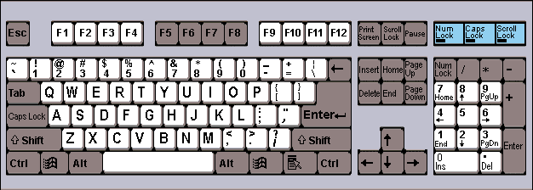

多种多样的外设
工作原理不同
  机械、电子、机电、电磁……
传送信息类型多样
  数字量、模拟量、开关量
传送速度差别极大
传送方式不尽相同
  串行、并行
编码方式不同
  二进制、BCD码、ASCII码……
返回

Slide 101
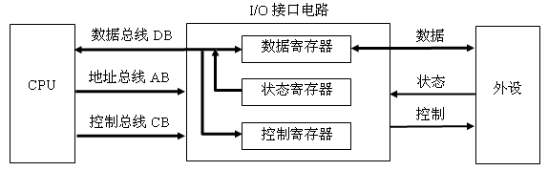
I/O接口的典型结构
示意图
内部结构
  数据寄存器：保存微处理器与外设之间交换的数据
  状态寄存器：保存外设当前的工作状态信息
  控制寄存器：保存微处理器控制接口电路和外设操作的有关信息
外部特性
  面向微处理器一侧的信号：与微处理器总线类似
  面向外设一侧的信号：与外设有关

Slide 102
I/O端口的编址
I/O端口（Port）泛指I/O地址，对应I/O接口寄存器
一个接口电路可以具有多个I/O端口，每个端口用来保存和交换不同的信息
数据寄存器、状态寄存器和控制寄存器占有的I/O地址常依次被称为数据端口、状态端口和控制端口，用于保存数据、状态和控制信息
输入、输出端口可以是同一个I/O地址
接口电路占用的I/O端口有两类编排形式
  I/O端口单独编址
  I/O端口与存储器统一编址

Slide 103

I/O端口与存储器独立编址
将I/O端口单独编排地址，独立于存储器地址
优点：
  I/O端口的地址空间独立
  控制和地址译码电路相对简单
  专门的I/O指令使程序清晰易读
缺点：
  I/O指令没有存储器指令丰富
FFFFF
主存
空间
FFFF
I/O
空间
0
80x86采用I/O端口独立编址

Slide 104
I/O端口与存储器统一编址
将I/O端口与存储器地址统一编排，共享一个地址空间
优点：
  不需要专门的I/O指令
  I/O数据存取灵活
缺点：
  占去部分存储器空间
  程序不易阅读（在汇编语言级
  不容易区别访问存储器和访问外设）
FFFFF
主存
部分
存储器空间
I/O
部分
00000

Slide 105
8.1 CPU对外围设备的管理方式
I/O控制方式
主要由程序实现
主要由附加硬件实现
程序
查询方式
程序
中断方式
DMA方式
通道方式
PPU方式

Slide 106
CPU和外设之间信息交换的方式
程序控制下的数据传送
  通过CPU执行程序中的I/O指令来完成传送
  程序查询方式
  程序中断方式
直接存储器存取DMA方式
  外设经DMA控制器向CPU申请总线，由DMA控制器利用系统总线完成外设和存储器间的数据传送
通道方式
  通道(I/O处理器)管理外设，完成传送和数据处理
外围处理机方式
  通道方式的进一步发展，基本独立于主机工作

Slide 107
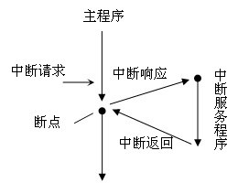
8.2 程序中断方式
处理器在执行程序过程中，被内部或外部的事件所打断，转去执行一段预先安排好的中断服务程序；服务结束后，又返回原来的断点，继续执行原来的程序
中断源：引起中断的事件或原因
例如：
  外设的数据传送请求
  系统定时请求
  电源掉电等故障
  运算出错等错误
  程序异常或调试请求

Slide 108
中断的基本概念 （1/3）
1、概念：当计算机执行正常程序时，系统中出现某些异常情况或特殊请求，这些情况和请求可能来自计算机内部，也可能来自计算机外部；一旦有上述事件发生，计算机执行正常程序的状态被中断，就是说，CPU要暂停它正在执行的程序，而转去处理所发生的事件（通常就是执行一段特殊程序，被称为中断服务程序）；CPU处理完毕后，自动返回到原来被中断了的程序继续运行。

Slide 109
中断的基本概念 （2/3）
2、与子程序调用的比较
（1）相同点：正常程序：主程序
中断服务程序：子程序
（2）区别：
（A）子程序的执行是程序员事先安排好的；
中断服务程序的执行则是由随机的中断事件引起的，比如电源掉电、请求I/O数据传送、现场报警等。
（B）子程序的执行往往与主程序有关；
中断服务程序可能与被中断的程序毫无关系。
（C）有可能出现多个中断事件同时请求的情况，此时，主机就需要进行判优，进而决定为哪一个请求服务。
子程序不存在此种情况。

Slide 110
中断的基本概念 （3/3）
3、中断的作用
(1) 主机与外部设备并行工作
(2) 实现实时处理
(3) 硬件故障处理
(4) 实现多道程序和分时操作

Slide 111
CPU响应中断的条件 （1/11）
一、中断源
（1）概念：能够引起CPU中断的原因就是中断源。中断源是指形成这个原因的设备、部件或条件。
（2）种类：
• 输入输出设备。系统中的外部设备都可以设计成为以中断方式与主机进行数据的交换，从而作为系统的中断源。
• 故障与错误。系统运行中会出现诸如电源掉电、运算出错、非法指令等问题，它们也常采用中断方式请求CPU立即处理。
• 实时时钟。系统中的时钟定时电路是必不可少的，若定时时间到，时钟电路就可以通过中断告知主机。
• 程序调试和软件中断。程序调试中常常采用设置中断断点的方法来观察程序运行是否正确；有些机器的指令系统设计有软件中断指令，利用中断机制实现操作系统的功能调用以及调试程序。需要说明一点，这类中断是由程序员事先安排好的，和调用子程序的作用一样，与上述由外部硬件产生的中断有些不同。

Slide 112
CPU响应中断的条件 （2/11）
二、中断的分类：
（1）按中断源是在主机之内还是外分：
（A）内部中断
内部中断是指中断源来自主机内部，如运算出错、程序调试和软件中断等；
（B）外部中断
外部中断来自主机之外，如外部设备、实时时钟和硬件故障产生的中断等。

Slide 113
CPU响应中断的条件 （3/11）
二、中断的分类：
（2） 按中断对CPU的打扰情况分：
（A）程序中断
CPU要用专门的中断服务程序为中断源服务，并且在服务前要进行断点和现场的保护，在服务后要进行现场和断点恢复的中断。这种中断就是一般所说的中断，是大多数中低速外设以及内中断常用的中断方式。
（B）简单中断
当这种中断发生时，相应的请求源只是请求CPU的正常程序暂停一下，通常称为总线请求或DMA请求。暂停的目的是把主存和接口的数据通路让给请求源使用（即总线使用权），使得能在主存和请求源之间直接进行一次数据传送，当这次传送结束后，请求源立即把这个使用权归还给CPU。接着运行刚才暂停的程序，这个暂停时间通常一次一个存取周期。

Slide 114
CPU响应中断的条件 （4/11）
二、中断的分类：
（3） 按寻找中断服务程序入口的实现方法区分：
（A）向量中断（矢量中断）：中断服务程序入口由中断源自己提供。
（B） 非向量中断：入口由CPU查询得到。

Slide 115
CPU响应中断的条件 （5/11）
三、中断工作过程：
1、中断请求
（1）中断请求是中断源向CPU发出中断请求信号，要求CPU为它服务的过程。
（2）何时？
基本条件两个：
（A） 外设本身工作已经完成
（B） 外设被允许中断
（3）硬件支持：
中断请求电路，基本组成是两个触发器：
（A） 一个反映外设工作是否完成，其形成与程序查询的准备就绪状态标志一样；
（B） 另一个反映外设是否允许采用中断方式，即中断屏蔽功能。只有当外设工作完成而且被允许中断时，相应中断源才可以通过这个请求电路形成中断请求信号。

Slide 116
CPU响应中断的条件 （6/11）
三、中断工作过程：
2、中断判优
（1） 中断优先级有两个方面的含义：
（A） 一是中断请求与CPU现行程序优先级的问题；
（B） 另一含义是各中断源之间，谁更迫切的问题。
（2） 方法：
（A） 软件
（B） 硬件：为了得到较高的效率，一般采用硬件判优方法。判优逻辑随着判优方案的不同可有不同的结构，其组成部分既可能在设备接口之中，也可能在CPU内部，也可能这两部分都有。其作用是决定CPU的响应并且找出最高优先请求者，如果确定接收这个请求的话，就由CPU发出中断响应信号INTA
（C） 软硬件结合。

Slide 117
CPU响应中断的条件 （7/11）
三、中断工作过程：
3、中断响应
（1）CPU响应最高优先级的中断请求，并且在适当时会向中断源提供一个应答的响应信号，表明主机承认了它的请求，这就是中断响应。在采用硬件向量中断的方式中，通常，CPU还要利用它告知中断接口电路向CPU提供一个中断向量。
（2）响应条件：
（A） 一条指令执行结束时刻
（B） 中断允许：
(a) 可屏蔽中断（Maskable Interrupt）：计算机中断系统对一般外设的中断请求就采用受中断标志位控制；
(b) 非屏蔽中断（Non-Maskable Interrupt）：而对必须立刻响应的中断请求，如电源掉电、机器故障等，则采用不受中断标志位控制。

Slide 118
CPU响应中断的条件 （8/11）
中断屏蔽
（A） 概念：对中断的允许或禁止的控制
（B） 必要性：
eg1：中断服务程序与正常程序共享数据区
eg2：CPU正在用软件查询中断源时
eg3：正在执行中断服务程序而不允许嵌套时
eg4：进行现场保护和恢复现场时
（C）方法：
软硬结合和内外结合的方法。不同的计算机可能在具体措施上有差异，但基本的思想是相同的。外部中断请求电路设置中断屏蔽触发器控制某一个中断源能否产生中断请求信号，CPU内部设置中断标志位用于控制全部可屏蔽中断的响应。一般计算机中都有实现中断屏蔽的指令和相应的硬件电路。

Slide 119
CPU响应中断的条件 （9/11）
中断屏蔽
（D）实现：
(a) 在大多数计算机CPU内，都设置一个中断触发器，由这个触发器的状态来决定CPU对中断请求是否响应。
能使中断触发器置“1”的指令，一般称为开中断指令，表示系统允许中断；能使中断触发器置“0”的指令，一般称为关中断指令，表示系统禁止中断。用户在适当时可以用这些指令来对中断的能与否进行选择和控制。
例如8088/8086 CPU中，其程序状态字PSW寄存器中就有IF位（第10位），开中断指令STI可以使IF位置为“1”，达到允许中断的目的，关中断指令CLI可以使IF位清“0”，达到禁止中断的目的。
再如：PDP11，PSW的7，6，5位改变会达到对某些中断的允许或禁止。

Slide 120
CPU响应中断的条件 （10/11）
中断屏蔽
（D）实现：
(b) 在外部中断源的接口，一般都设立中断屏蔽触发器，通常这个触发器的状态可由CPU用指令改变。例如当这个触发器为＂1＂时，表示不允许该中断源发出中断请求，否则为允许。
PDP-11机中，外设接口电路中的设备状态寄存器第6位就是用于这个目的。当第6位（允许中断），第7位（完成位）都成立时，才允许发中断请求。
IBM—PC，8259可编程中断控制器，有中断屏蔽R，8259可接收来自外设的8个各自独立的中断请求，信号分别为IRQ0—IRQ7，IRQ0优先级最高，中断源0—7对应于中断类型号08H—0FH，（其中IRQ3和IRQ5未用）。例如IRQ1对应09H中断，对应设备键盘。
8259中断屏蔽寄存器（IMR），I/O端口地址21H，它的位0—7位对应于IRQ0—IRQ7，可通过设置任一位控制任一中断源的允许或禁止（0代表允许，1代表禁止）
例如，只允许键盘中断，可设置
MOV AL,0FDH
OUT 21H,AL

Slide 121
CPU响应中断的条件 （11/11）
CPU正常程序
预置参数
启动外设
中断服务程序
外设并行工作
CPU继续工作
外设中断请求
中断响应
断点
中断服务
中断返回
CPU继续工作
程序中断的工作过程

Slide 122
中断处理 （1/5）
1、中断识别
（1）中断源的识别
（A）识别的主体：WHO：CPU识别
（B）与中断优先级的判定密切相关：中断优先级的判定是解决这一问题的前提和基础。
（C）目的：使CPU转入相应的服务程序。

Slide 123
中断处理 （2/5）
1、中断识别
（2）方法：
（A） 软件查询法：采用与程序查询传送方式一样的方法，用软件查询程序段检测中断请求的标志，同时还可以实现中断判优（详见7.3.5节软件查询判优法）。
（B） 硬件向量法：
(a) 中断向量是中断源向CPU提供的唯一识别码；
(b) 识别码是有方向的；
(c) 识别码实际是主存的一个地址码；
(d) 硬件支持：
接口电路中：向量地址产生器
主机之内：保存向量的R
(e) 向量地址的存在情况：
(i)服务程序入口
(ii)服务程序入口地址

Slide 124
中断处理 （3/5）
2、中断服务
（1）中断现场：中断现场是指在发生中断时，CPU及其现行程序的当前主要状态。这其中最为关键的状态是程序计数器PC的值，也就是CPU现行程序被中断时的下条指令的存储地址，即断点地址，简称断点。除断点外，中断现场应包含CPU程序运行情况的状态，这些状态有程序状态字PSW以及程序执行的当前结果等。

Slide 125
中断处理 （4/5）
2、中断服务
（2）中断服务程序：3个部分
（A） 起始部分：
起始部分的主要功能是保护CPU原来程序的一些现场，另一个功能是控制系统在执行中断服务程序过程中是否允许再被中断。
（B） 主体部分：
主体部分的主要功能应该是完成中断源的请求任务。对一般输入输出外部设备来说，就是进行数据的输入输出操作，并且修改相应的传送参数。这部分是中断服务程序中核心的，也就是实质性的部分。
（C） 结尾部分：
结尾部分的主要功能是恢复起始部分所保护的现场内容，然后准备返回。通常是用一条返回指令作为整个中断服务程序的最后一条指令。

Slide 126
中断处理 （5/5）
3、中断返回
中断服务程序的结束是一条中断返回指令，由它实现从中断处理过程返回被中断的程序断点位置处继续执行，从而完成了一次中断过程。
以上所述的6个阶段是外部设备作为中断源引起中断的全过程。显然， 整个过程只有中断服务这个阶段才是实际有效的部分，其中的关键是执行I/O指令实现数据交换。其余几个阶段可认为是中断服务的前后处理，是一种辅助性的但不可缺少的操作。当中断频繁发生时，这个辅助性操作是降低CPU利用率和限制外设速度的原因所在。

Slide 127
8.3 DMA方式
希望克服程序控制传送的不足：
外设→CPU→存储器
外设←CPU←存储器
直接存储器存取DMA：
外设→存储器
外设←存储器
特点比较：
  查询传送： 简单实用，效率较低
  中断传送：外设主动，可与CPU并行工作，但每次传送需要大量额外时间开销
  DMA传送：CPU释放总线，由DMA控制器管理，外设直接和存储器进行数据传送，适合大量、快速数据传送

Slide 128
DMA传送过程
CPU对DMA控制器进行初始化设置
外设、DMAC和CPU三者通过应答信号建立联系：CPU将总线交给DMAC控制
DMA传送
  DMA读存储器：存储器 → 外设
  DMA写存储器：存储器 ← 外设
自动增减地址和计数，判断传送完成否

Slide 129
DMA传送流程
DMA请求
DMA响应
发存储器地址
修改地址指针
和计数器
传送数据
传送结束？
DMA结束

Slide 130
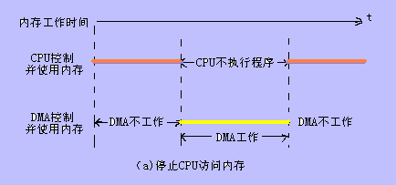
DMA传送方式之CPU暂停
停止CPU访问内存：CPU放弃对总线的使用权，由DMA控制器管理进行数据传送

Slide 131
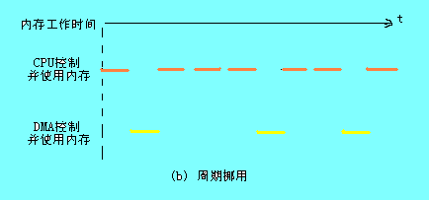
DMA传送方式之周期挪用
CPU周期窃取：在CPU执行访内指令中插入DMA请求，挪用了一、二个内存周期

Slide 132
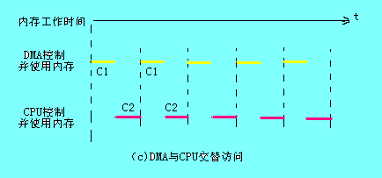
DMA传送方式之DMA与CPU交替
DMA与CPU交替访内：CPU周期可分为两个分周期，一个供DMA控制器访内，一个专供CPU访内

Slide 133
8.4.2 通道的类型
选择通道
  多个设备不能同时工作，在某一段时间内只能选择一个设备进行工作
  只包含一个子通道
多路通道
  在一段时间内能交替执行多个设备的通道程序
  包含若干个子通道
  数组多路通道：以数据块为基本单位与设备进行数据传送
  字节多路通道：以字节为基本单位与设备进行数据传送

Slide 134
8.4.2 通道的类型
举例：假设有3个设备：A、B、C，它们传输的信息分别为a₁，a₂，...a_{m}；b₁，b₂，...b_{n}；c₁，c₂，...c_{k}。对于这3个设备来说，把它们连接在不同类型的通道中，会出现不同的信息传送状态。其中a_{i} ，b_{i} ，c_{i} 各为一个字节。
连接在字节多路通道中的传送：
a₁b₁c₁a₂b₂c₂ ...
连接在选择通道中的传送：
a₁a₂...a_{m}b₁b₂...b_{n}c₁c₂...c_{k}
连接在成组多路通道中的传送：
a₁a₂...a_{i}b₁b₂...b_{i}c₁c₂...c_{i}，
a_{i+1}a_{i+2}...a_{i+i}b_{i+1}b_{i+2}...b_{i+i}c_{i+1}c_{i+2}...c_{i+i}，...
通道方式的进一步发展便成为外围处理机控制I/O方式，即用一台或若干台计算机来专门处理有关外部设备事务。信息的输入和输出管理以及部分运算和处理工作由外围处理机完成，这样可以大大减轻CPU的负担，提高系统的效率。

Slide 135



Thank you !
 预祝各位同学考出好成绩！

